Slide 1
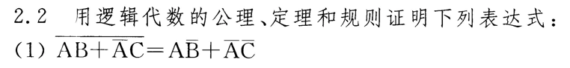
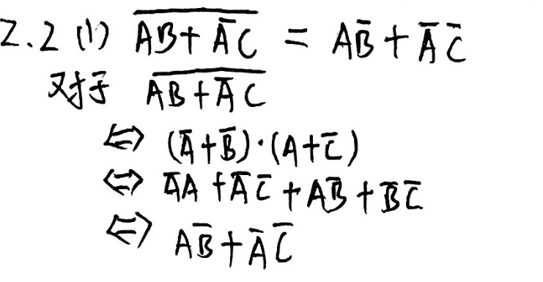
答：

Slide 2
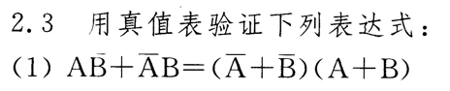

答：

Slide 3
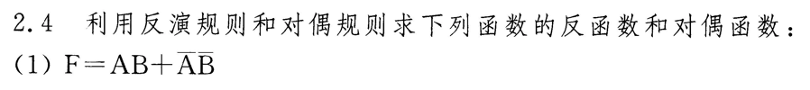
答：

Slide 4
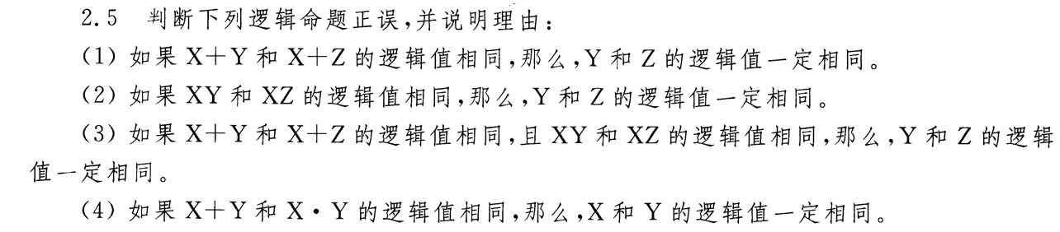
答:(1)错误，当X=0时Y和Z的逻辑值一定相同，X=1时可以不同。
（2）错误，X=0时，Y和Z的值可以不同。
（3）正确，X=0时YZ的逻辑值一定相等，X=1时，若Y=1，Z=0则X
+Y和X+Z逻辑值相同，XY和XZ逻辑值不同，反之亦然，故Y和Z逻辑
值必然相同。
（4）正确，若X≠Y，则X+Y=1，X·Y=0，不符合要求，故X和Y逻辑
值一定相等。

Slide 5
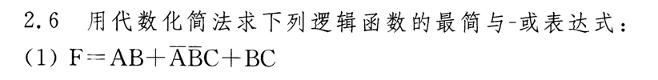
答：

Slide 6
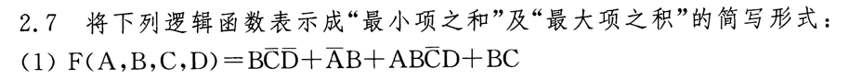
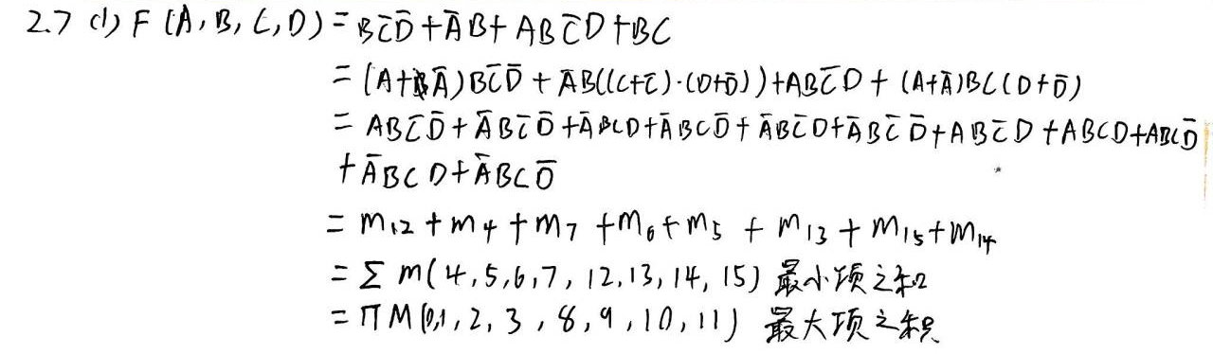
答：

Slide 7
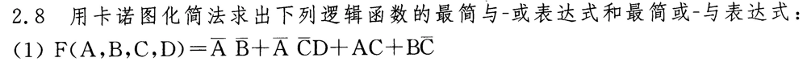


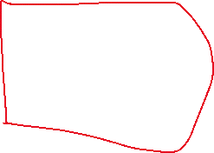


答：
AB CD | 00 | 01 | 11 | 10
00 | 1 | 1 | 1 | 0
01 | 1 | 1 | 1 | 0
11 | 1 | 0 | 1 | 1
10 | 1 | 0 | 1 | 1
如图，最简与或表达式为F（A，B，C，D）=/A/B+B/C+AC，最简或与表达式为
/（/F）=/（/ABC+A/B/C）=（A+/B+/C）·（/A+B+C）

Slide 8
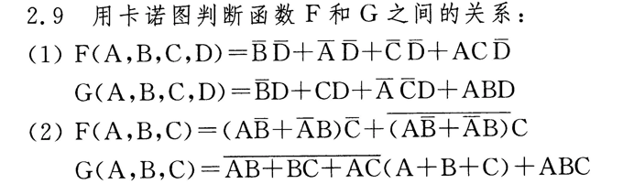
答：对于F，化简后=A/B/C+/AB/C+/A/BC+ABC,卡诺图如下
对于G，卡诺图如下，可以发现与F相同，故F=G
C AB | 00 | 01 | 11 | 10
0 |  | 1 |  | 1
1 | 1 |  | 1
C AB | 00 | 01 | 11 | 10
0 |  | 1 |  | 1
1 | 1 |  | 1

Slide 9
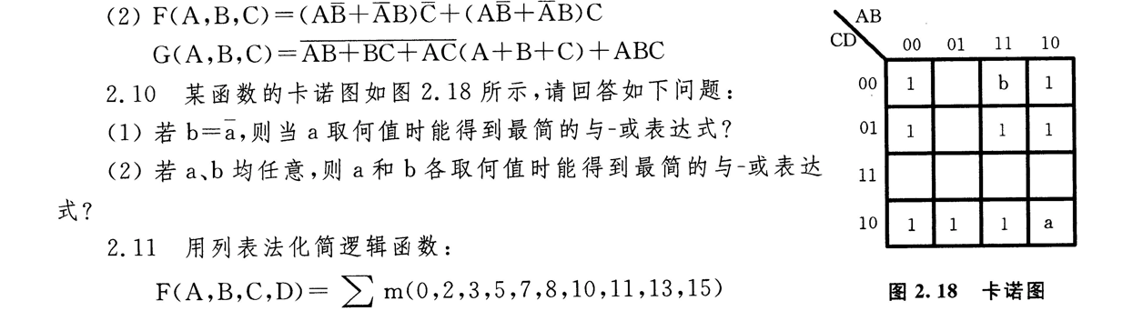









答：当a=1时 当a=0时
AB CD | 00 | 01 | 11 | 10
00 | 1 |  |  | 1
01 | 1 |  | 1 | 1
11
10 | 1 | 1 | 1 | 1
AB CD | 00 | 01 | 11 | 10
00 | 1 |  | 1 | 1
01 | 1 |  | 1 | 1
11
10 | 1 | 1 | 1
函数与或表达式为：/B/C+C/D+A/CD
函数与或表达式为：/B/C+A/C+/AC/D+BC/D
对比可以发现当a=1时能得到最简的与或表达式

